Slide 1


Program podpory environmentálního vzdělávání, výchovy a osvěty v Olomouckém kraji v roce 2023
Seminář pro žadatele
8.12. 2022

Slide 2
Časový harmonogram
Schválen ROK dne: 21. 11. 2022
Schválen ZOK dne: 12. 12. 2022 Vyhlášení: 15. 12. 2022 – 16. 3. 2023
zveřejněním na úřední desce
Příjem žádostí: 17. 1. – 31. 1. 2023 do 12:00 hod.
Konzultace: kdykoli po domluvě
Vyhodnocení žádostí:
projekty do 30 000 Kč – ROK 13. 3. 2023
projekty nad 30 000 Kč – ZOK v 24. 4. 2023

Slide 3
Oprávněný žadatel
Žadatelem může být:
škola nebo školské zařízení zapsaná v rejstříku škol a školských zařízení bez ohledu na zřizovatele, jejíž sídlo se nachází v územním obvodu Olomouckého kraje,
středisko ekologické výchovy, které získalo certifikát k poskytování kvalitních služeb v environmentálním vzdělávání, výchově a osvětě, jehož sídlo se nachází v územním obvodu Olomouckého kraje.
žadatel může podat jen jednu žádost (jeden projekt) v dotačním řízení;
dotace je neinvestičního charakteru a je přísně účelová;

Slide 4
Výše podpory
  Minimální výše dotace na jednu akci činí 10 000 Kč.
  V případě žadatelů, kteří realizují celoročně jednodenní a vícedenní pobytové programy zaměřené na environmentální vzdělávání, výchovu a osvětu a další vzdělávání pedagogických pracovníků, minimální výše dotace na činnost činí 100 000 Kč.
  Maximální výše dotace na jednu akci činí 30 000 Kč.
  V případě žadatelů, kteří realizují celoročně jednodenní a vícedenní pobytové programy zaměřené na environmentální vzdělávání, výchovu a osvětu a další vzdělávání pedagogických pracovníků, maximální výše dotace na činnost činí 800 000 Kč.
  V případě, že bude poskytnuta dotace ve výši 30 000 Kč nebo do výše 30 000 Kč, není vyžadována spoluúčast.
  V případě, že bude poskytnuta dotace nad 30 000 Kč, minimální podíl spoluúčasti žadatele z vlastních a jiných zdrojů vychází z celkových předpokládaných uznatelných výdajů činnosti uvedených v žádosti žadatele, a činí 20 % celkových předpokládaných uznatelných výdajů činnosti.

Slide 5
Podporované aktivity
    rozvoj klíčových znalostí a kompetencí u dětí a žáků v oblasti environmentálního vzdělávání, výchovy a osvěty (např. realizace lesní pedagogiky, projektových dnů);
    částečná úhrada specializačního studia pro koordinátory EVVO; https://www.olkraj.cz/specializacni-studium-koordinatoru-evvo-2022-aktuality-10979.html https://www.lipka.cz/vzdelavani-koordinatoru-evvo pouze na 9-12 2023
    úhrada ročního poplatku programu EKOŠKOLA, dotace pouze na 9-12 2023 - https://ekoskola.cz/cz,
    úhrada ročního poplatku programu GLOBE dotace pouze na 9-12 2023 - https://globe-czech.cz/cz
    úhrada ročního poplatku programu LES VE ŠKOLE dotace pouze na 9-12 2023 - https://lesveskole.cz/cz
    činnost certifikovaných středisek ekologické výchovy;
    podpora celoročních jednodenních a pobytových programů pro školy zaměřených na environmentální vzdělávání, výchovu a osvětu;
    realizace dalšího vzdělávání pedagogických pracovníků;
    vytvoření výukových programů pro mateřské, základní a střední školy;
    realizace školních projektů EVVO včetně realizace společných projektů škol a spolupráce s veřejností;
    vytvoření obsahu a organizaci školní soutěže s tematikou EVVO pro děti a žáky;
    zpracování environmentálních materiálů s ekovýchovnou tematikou (výukové, informační a vzdělávací materiály, periodika, publikace, DVD aj.);
    vybavení a úprava přírodní učebny EVVO.

Slide 6
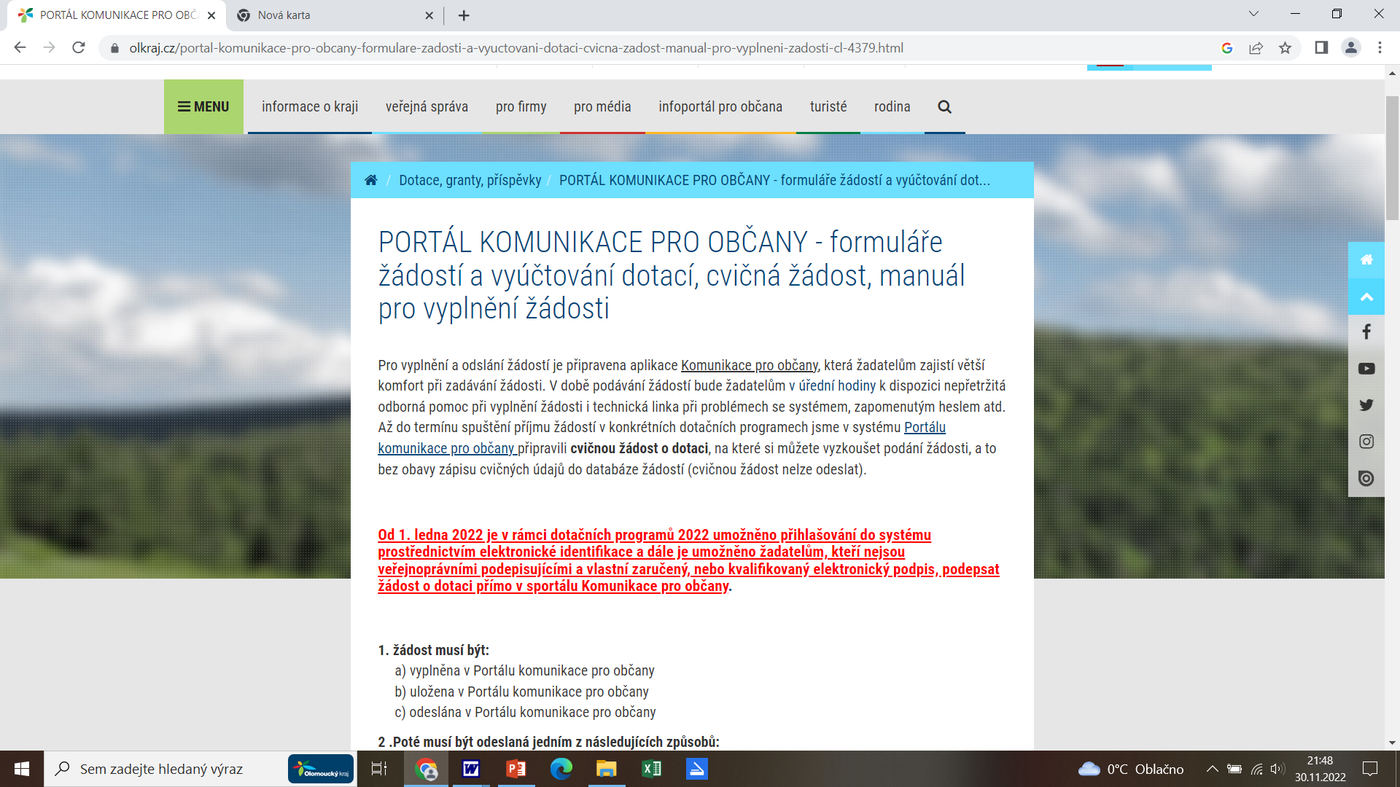

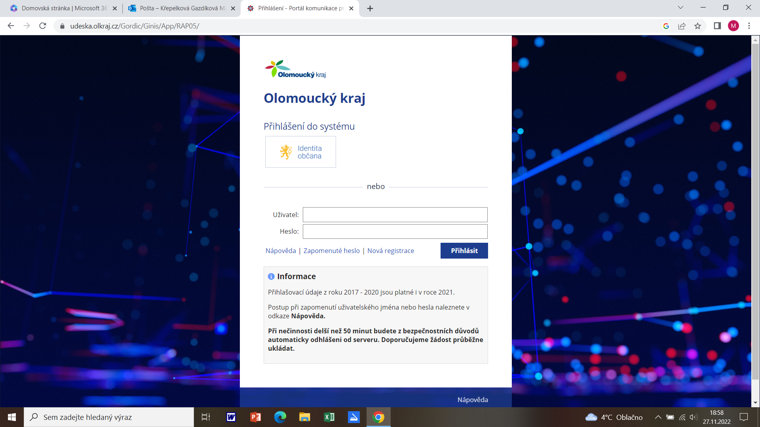
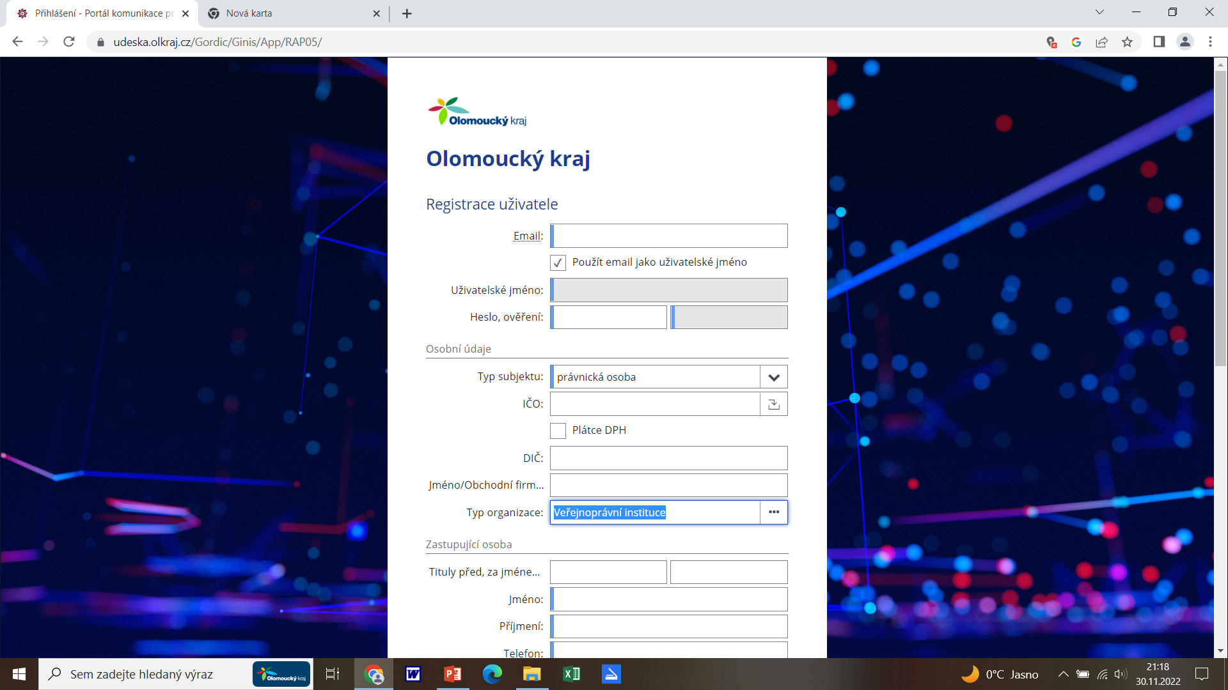
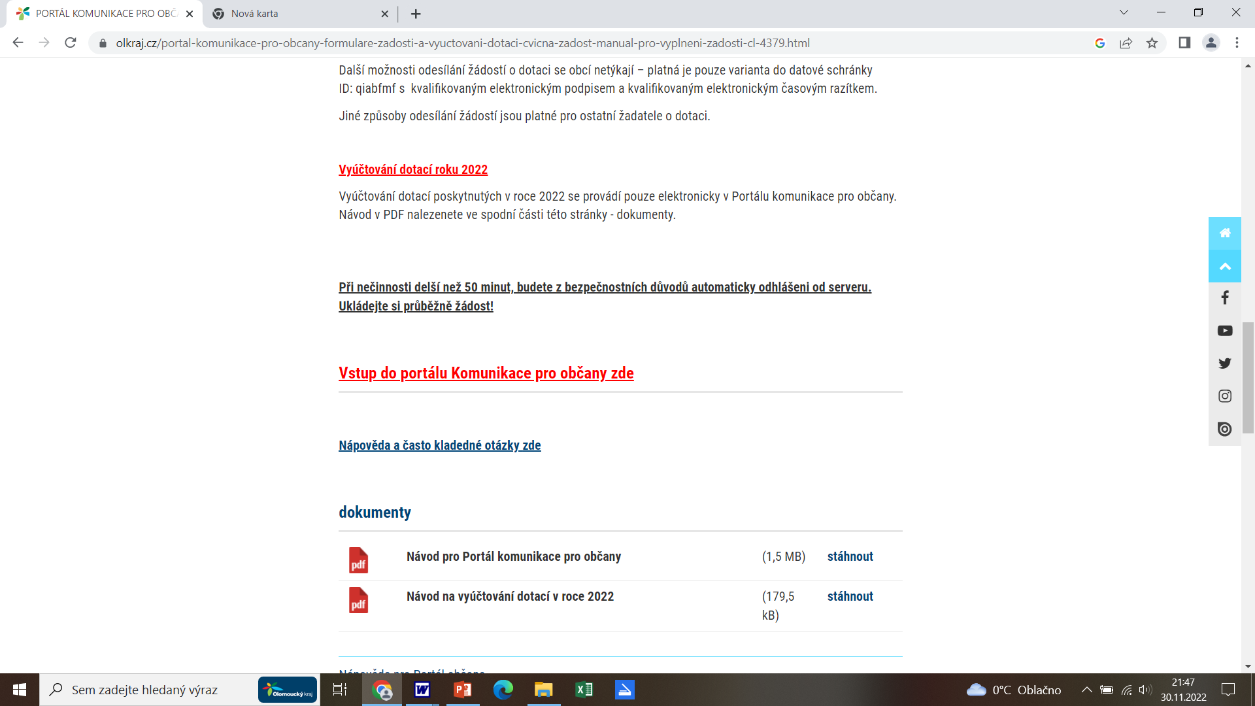
Přihlášení do RAP
www.olkraj.cz
→
Menu
Dotace, granty, příspěvky
→
Krajské DP 2023
→
PORTÁL KOMUNIKACE PRO OBČANY
→
VSTUP DO PORTÁLU KOMUNIKACE PRO OBČANY
ZDE

Slide 7
Žádost, s. 1- 4
s. 1 – identifikační údaje žadatele, bankovní spojení školy, údaje o zřizovateli a IČO zřizovatele (pouze obecní školy) a údaje o DPH;
s. 2 a) Stručný popis akce (projektu) – popsat záměr projektu, čeho chceme dosáhnout, co chceme realizovat a proč, s kým budete spolupracovat. HODNOCENO!
s. 2 b) Podrobný popis akce (projektu) – podrobná specifikace a komentář k akci – můžete uvádět aktivity projektu, specifikovat cílovou skupinu, očekávaný přínos projektu, atd. HODNOCENO!
s. 2 c) Použití dotace – budou vypsány položky bez uvedení částek, počtu kusů!
– nepoužívat spojení jako ostatní materiál, ostatní výdaje, a tak dále, a jiné
– je podkladem pro vyúčtování dotace
HODNOCENO!
př. mzdové výdaje, bylinky, semena, sluneční hodiny, mikroskopy, zpracování sborníku;
s. 2 Termín realizace – doporučuji uvádět širší časový prostor k realizaci projektu, i když projekt bude koncipovaný pouze na jednu aktivitu např. v květnu, je žádoucí zvolit časové období duben – září; NENECHÁVAT UKONČENÍ PROJEKTU NA LISTOPAD, PROSINEC 2023
s. 3 Rozpočet – uvedete předpokládané výdaje projektu a výši požadované dotace. Je pouze orientační, není závazný.
s. 4 a s. 15 Kritéria pro hodnocení A, B, C - HODNOCENO!

Slide 8
Kritéria A hodnocení žádosti, s. 4:
  Cílová skupina: a) žáci žadatele, žáci jiné školy a veřejnost,
  b) žáci žadatele a žáci jiné školy,
  c) pouze žáci žadatele,
  d) žáky různých škol, pedagogické pracovníky i veřejnost průběžně celý rok (nevyplńuje škola)
  Vazba projektu na další aktivity organizace:
  a) projekt navazuje aktivitu nebo projekt realizovaný v předchozích dvou letech,
  b) projekt přímo navazuje na aktivitu nebo projekt realizovaný v r. 2022,
  c) jedná se o nový projekt.
  Počet akcí v oblasti EVVO (např. akce lesní pedagogiky, semináře a konference, návštěvy farem, středisek ekologické výchovy a jiných organizací profilující se na poli EVVO, kterých se žadatel účastnil za období 2021 – 2022 (mimo školu/ organizaci)
  Počet aktivit v oblasti EVVO, které žadatel realizoval přímo ve škole/organizaci v období 2021 – 2022
  (projektové dny, třídění odpadu, provoz vermikompostéru, zapojení do sítě Mrkev nebo Mrkvička, do soutěže Zelená škola Olomouckého kraje, mezinárodního projektu Ekoškola, Ekoškolka, Světová škola a jiných projektů, organizace soutěží, olympiád, výstav, realizace zájmového kroužku zaměřeného na EVVO, společné aktivity rodičů a dětí, celoroční jednodenní a pobytové programy pro školy, realizace DVPP, osvětová činnost, sdílení zkušeností EVVO s jinými subjekty a jiné).

Slide 9
Kritéria B hodnocení žádosti, s.15
  Kvalita zpracování projektu včetně výstižně zpracovaného hlavního cíle projektu, odborná úroveň projektu;
  Hlavní cíl musí odpovědět na otázku: CO, JAK A PRO KOHO chceme projekt realizovat.
  CO= ZÁMĚR PROJEKTU, JAK = AKTIVITY PROJEKTU, PRO KOHO= CÍLOVÁ SKUPINA PROJEKTU
  Příklad:
  Hlavním cílem projektu je rozvíjet znalosti a klíčové kompetence žáků základní školy 1. stupně v oblasti EVVO formou uspořádání projektového Dne Stromů, zážitkového programu Lesní živočichové, fotografické soutěže Tvář přírody, workshopů a vytvoření relaxačního koutku v přírodní zahradě.
  Workshopy budou cílené na i na žáky jiné školy ……. a rodičovskou veřejnost.
  Dále bychom chtěli prohloubit také kvalifikaci koordinátora EVVO formou částečné úhrady specializačního kurzu v SEV Lipka.

Slide 10
Kritéria B hodnocení žádosti, s.15
  Příklady názvu a popisu aktivit projektu dle hl. cíle:
  pořádání projektového Dne Stromů – poznání listnatých a jehličnatých stromů, kresba plakátu Můj oblíbený strom
  uspořádání zážitkového programu v lese na téma Lesní živočichové, kdy se žáci seznámí s životem jelena evropského, zajíce polního, prasete divokého, ježka západního, veverky obecné formou interaktivních her – kontaktování pracovníka Lesů ČR a vyjednání termínu,
  organizace fotografické soutěže na téma: Tvář přírody – žáci budou fotografovat místa v přírody, která je osloví a následně bude vybrána nejhezčí fotografie a následně budou všechny fotografie umístěny na chodbě školy;
  realizace workshopu zaměřeného na téma Léčivé byliny cíleného na poznávání a účinky máty peprné, levandule lékařské, bazalky, meduňky lékařské i pro cca 30 žáků ZŠ….., se kterou úzce spolupracujeme;
  realizace tvořivé dílny na výrobu nahřívacího polštářku a bylinkového repelentu pro rodiče a děti/žáky (návod najdete v souboru Tvořivá dílna ZDE a také návod na celoroční popisek stromů) – žáci a rodiče se seznámí s postupem, jak vyrobit nahřívací polštářek a bylinkový repelent);
  vytvoření relaxačního koutku – nákup písku, který umístíme ve stínu zahrady a houpací sítě, která bude umístěna mezi stromy.
  prohloubení kvalifikace koordinátora EVVO – zajištění specializačního studia koordinátora EVVO v Sev Lipka od 1.9. 2023. Z dotace bude uhrazeno studium za měsíc září a prosinec 2023. Část studia bude hrazena ze Šablon.

Slide 11
Kritéria B hodnocení žádosti, s.15
  3. Výstupy projektu (to, co po projektu zůstane): dovednosti, znalosti, vědomosti, kompetence, zážitky, splupráce, sdílení zkušeností, vybavená přírodní zahrada lavečkami.
  znalosti a zážitky žáků z uspořádaného projektového dne Stromů,
  získané vědomosti žáků o životě lesních živočichů na besedě s lesníkem formou interaktivních her;
  kresby žáků Můj oblíbený strom, které zdobí naši třídu a chodbu,
  fotografie přírody žáků a prožitky žáků z relaxace v přírodě,
  znalosti žáků o léčivých účincích bylinek máty peprné, levandule lékařské, bazalky, meduňky lékařské,
  f) kompetence žáků školy i jiné školy a rodičovské veřejnosti, jak vyrobit nahřívací polštářek a bylinkový repelent a rozvoj manuálních dovedností žáků
  g) podpořená seberegulace žáků včetně motoriky a vztahu k přírodě
  h) prohloubená spolupráce a sdílení zkušeností se zástupci Zš……
  i) znalosti a praktické dovednosti koordinátora EVVO ze 4 měsíčního studia specializačního studia pro koordinátory EVVO

Slide 12
Kritérium C hodnocení žádosti, s.15
  Posouzení významu projektu pro Olomoucký kraj v návaznosti na aktivity ve schválené Koncepci vzdělávání k udržitelnému rozvoji Olomouckého kraje 2021-2024 (dále jen Koncepce VUR):
  Uvedené aktivity v koncepci:
  realizace vzdělávací akce (semináře) ve spolupráci s organizacemi profilující se v oblasti EVVO,
  účast na vzdělávacích akcí EVVO,
  tvorba vzdělávacího programu EVVO a/nebo infomateriálu EVVO,
  spolupráce a sdílení zkušeností se školami/jinými organizacemi v oblasti EVVO,
  sestavení nabídky DVPP,
  realizace výukových programů pro různé typy škol,
  participace na pořádání akcí Olomouckým krajem (lektor, spoluorganizátor) a na vydání on-line publikace Ekologická výchova Olomouckého kraje na příslušný školní rok,
  koordinace mezinárodního programu Ekoškola.
a) Projekt zahrnuje 4–5 aktivit ve schválené Koncepci VUR
b) Projekt zahrnuje 3 aktivity ve schválené Koncepci VUR
c) Projekt zahrnuje 1–2 aktivity ve schválené Koncepci VUR

Slide 13
Účel použití dotace:
Mzdové výdaje,
Kancelářský papír, pastelky, vodové a temperové barvy
Encyklopedie stromů, odměny pro žáky,
Kniha - Účinky léčivých bylinek,
Pohankové slupky, povlaky na polštáře
Fotoaparát,
Houpací síť, pískoviště
Částečná úhrada specializačního kurzu EVVO

Slide 14
Povinné přílohy žádosti, s.5,6
V případě příjemce dotace/příspěvku z roku 2022, který již doložil přílohy 1-5, stačí zaslat pouze Čestné prohlášení o nezměněné identifikaci žadatele na s. 7 a přílohu č. 17 - souhlas zřizovatele
Prostá kopie dokladu o zřízení běžného účtu žadatele (např. prostá kopie smlouvy o zřízení běžného účtu nebo potvrzení banky o zřízení běžného účtu),
Prostá kopie dokladu prokazujícího právní osobnost žadatele (prostá kopie výpisu z veřejného rejstříku, rejstříku škol a školských zařízení, platné stanovy, statut );
Prostá kopie dokladu o oprávněnosti osoby zastupovat žadatele (prostá kopie jmenovací listiny),
Prostá kopie zřizovací listiny,
dále souhlas zřizovatele s podáním žádosti o dotaci (pouze školy zřizované obcí nebo svazkem obcí),
a souhlas zřizovatele s přijetím dotace, pokud je tato povinnost stanovena rozhodnutím zřizovatele, zřizovací listinou či jiným způsobem zaslat i negativní stanovisko (pouze školy zřizované obcí nebo svazkem obcí) – příloha č. 17
5. Prostá kopie dokladu prokazujícího registraci k dani z přidané hodnoty a skutečnost, zda žadatel má či nemá nárok na vrácení DPH v oblasti realizace projektu, je-li žadatel plátcem DPH,
Ćestné prohlášení o nezměněné identifikaci žadatele
Přehled poskytnutých dotací – viz Příloha č. 2 žádosti,
Čestné prohlášení žadatele o podporu v režimu de minimis, (tam, kde se jedná o veřejnou podporu) – viz Příloha č. 3 žádosti,
Čestné prohlášení žadatele – právnické osoby – viz Příloha č. 4 žádosti, výpis údajů z evidence skutečných majitelů dle zákona č. 37/2021 Sb., o evidenci skutečných majitelů (netýká se právnických osob uvedených v § 7 tohoto zákona), výpis je možný získat u notáře, soudu, po přihlášení se příslušného subjektu prostřednictvím datové schránky nebo pro oprávněné osoby prostřednictvím dálkového přístupu a nesmí být starší 90 dnů,
11. Rozpočet celkových předpokládaných uznatelných výdajů akce/činnosti – viz Příloha č. 6 žádosti,
12. Hodnotící kritéria – viz Příloha č. 7 žádosti,
17. Souhlas zřizovatele s podáním žádosti o dotaci a s přijetím dotace včetně čestného prohlášení zřizovatele s uvedením čísla bankovního účtu – (formulář je zveřejněn na webu Olomouckého kraje v sekci Dotace, granty, příspěvky),
18. pokud žadatel jakoukoliv z uvedených příloh v daném (aktuálním) kalendářním roce již doložil v rámci jiného dotačního programu/titulu Olomouckého kraje, uvede ve své žádosti přesnou identifikaci požadované přílohy (číslo a název) a identifikaci dotačního programu/titulu Olomouckého kraje, kde byla žádost již doložena (číslo a název).

Slide 15
Žádost, s. 7-15
s. 7 – Čestné prohlášení žadatele: místo, datum, podpis;
s. 8 – Čestné prohlášení o nezměněné identifikaci žadatele - Pokud byly v předchozím roce předloženy požadované přílohy 1 - 5 dle odst. 5. žádosti a u žadatele nedošlo k žádné změně v údajích uvedených v těchto přílohách, vyplní žadatel pouze čestné prohlášení; neplatí pro nové žadatele
s. 9 – Přehled poskytnutých dotací;
s. 10,11,12 – Čestné prohlášení žadatele o podporu v režimu de minimis
s. 13 – Čestné prohlášení žadatele – právnické osoby:
bod 1 vyplnit identifikační údaje,
bod 2 příspěvkové organizace uvedou žadatel nemá podíl
bod 3 nulový podíl
datum, podpis;
s. 14 – Rozpočet
s. 15 – Hodnotící kritéria!! – hodnotí komise a ROK
!!Nezapomenout na podpisy na s. 6, 7, 10, 11!!
!!V případě elektronického podpisu stačí žádost podepsat pouze JEDNOU!!

Slide 16
Rozpočet, s. 14 – nezbytná spolupráce s ekonomem
Neinvestiční výdaje
 | Příklady položek | Celkové předpokládané uznatelné výdaje akce/činnosti: |  | Požadovaná výše dotace: |  | Vlastní a jiné zdroje:
1. Spotřeba materiálu | sazenice, semínka, zemina, barvy, laky, zahradní nářadí,
2. Drobný dlouhodobý hmotný majetek | podle posouzení ekonoma (vnitřní směrnice) – drobný majetek s použitelností delší než rok v cenovém rozmezí 3 000 Kč až 40 000 Kč. Př. mikroskop, dalekohled,..
3. Drobný dlouhodobý nehmotný majetek | podle posouzení ekonoma školy (vnitřní směrnice) – drobný majetek s použitelností delší než rok v cenovém rozmezí 7 000 Kč až 60 000 Kč. Př. software k EVVO apod.
4. Opravy a udržování | oprava venkovní učebny
5. Cestovné | cestovní příkazy pedagogů, jízdenky žáků – nikoliv stravné
6. Mzdové výdaje | odměna lektora na IČO i bez IČA (dohody mimo pracovní poměr)
z toho:
mzdy a platy
zákonné odvody z mezd (mimo odvod na FKSP)
dohody mimo pracovní poměr
7. Dary, výdaje na reprezentaci
8. Ostatní služby, z toho: | Doprava – úhrada faktury za autobus, půjčovné, propagace, úhrada autobusu na akci,
a) | úhrada výukového programu, nájemné, tisk sborníku
b) | drobné občerstvení
9. Ostatní výdaje
Neinvestiční výdaje celkem |  |  |  |  |  | 0,00 Kč

Slide 17
Rozpočet, s. 14 – nezbytná spolupráce s ekonomem
Výdaje, které nejsou definovány jako neuznatelné, jsou uznatelnými výdaji.
Neuznatelnými výdaji se rozumí výdaje, na které nelze dotaci, ani prostředky finanční spoluúčasti, použít. (jsou definovány v Zásadách v čl. 1, odst. 5.)
výdaje, které nejsou uvedeny v účelu použití dotace ve smlouvě
úhrada daní, daňových odpisů, poplatků a odvodů;
úhrada úvěrů a splátky půjček; včetně jejich nedoplatků, úhradu úroků z prodlení,
nákup věcí osobní potřeby;
penále, pokuty; platby sankčního charakteru
úhrada splátek finančního nebo operativního leasingu, odpisy pohledávek,
nákup darů – mimo ceny do soutěží;
bankovní poplatky; nákup nemovitostí;
DPH, pokud příjemce je plátcem DPH a dle zákona č. 235/2004 Sb., o dani z přidané hodnoty, ve znění pozdějších předpisů, má možnost nárokovat odpočet daně na vstupu plně či částečně.

Slide 18
Odeslání žádosti v RAP a datovou schránkou nebo poštou
Jakmile budete mít žádost vyplněnou a připojené všechny povinné přílohy, kliknete na zkontrolovat, systém Vám ukáže případné chyby, opravíte případné chyby a dáte odeslat.
Následně
stáhnete soubor PDF (opis k tisku) s podanou žádostí opatřenou PID (čárovým kódem)
a tuto žádost si uložíte a elektronickou verzi opatříte kvalifikovaným elektronickým podpisem včetně časového razítka nebo zaručeným elektronickým podpisem (soukromé školy a neziskové organizace) a
doručíte datovou schránkou nebo písemně či osobně na podatelnu.
V případě, že budete žádost odesílat DATOVOU SCHRÁNKOU
STAČÍ JEDEN ELEKTRONICKÝ PODPIS.
V žádosti na s. 7, případně s. 8, 12, 13 v podpisové části vyplněno pouze jméno a příjmení, datum, místo a teprve poslední strana žádosti bude opatřená elektronicky kvalifikovaným podpisem včetně časového razítka nebo zaručeným podpisem.
V případě, že budete žádost odesílat POŠTOU
musí obsahovat 3-4 vlastnoruční podpisy a razítko školy.
Na s. 7, případně s. 8, 12, 13 v podpisové části uveden vlastnoruční podpis ředitele, razítko školy, datum a místo.
I na poslední straně žádosti bude uveden vlastnoruční podpis ředitele, razítko školy, datum a místo.
Žádost odešlete na adresu: Olomoucký kraj, Odbor školství a mládeže, Jeremenkova 1191/40a, 779 00 Olomouc

Slide 19
Časté chyby v odesílání žádosti datovou schránkou, správně podepsaná žádost
naskenovaný formulář je orazítkovaný a podepsaný vlastnoručně a posléze odeslaný datovou schránkou s kvalifikovaným elektronickým podpisem nebo se zaručeným elektronickým podpisem bez časového razítka,
originál formuláře, odeslaný datovou schránkou s kvalifikovaným elektronickým podpisem nebo se zaručeným elektronickým podpisem bez časového razítka, není podepsaný totožnou osobou, jejíž jméno a příjmení se zobrazí v systému spisové služby jako odesílatel.
Správně zaslaný formulář datovou schránkou musí být:
originálem formuláře, podepsaný kvalifikovaným elektronickým podpisem včetně časového razítka (krajské a obecní školy) nebo
zaručeným elektronickým podpisem bez časového razítka (soukromé školy, certifikovaná střediska ekologické výchovy).
Jméno a příjmení na originálu formuláře musí být totožné s jménem a příjmením odesílatele, které se v systému spisové služby zobrazí.

Slide 20
Oprava, vyřazení žádosti
Pokud bude žádost neúplná (chybějící přílohy apod.), žadatel bude vyzván k opravě do 7 kalendářních dnů e-mailem.
O vyřazení žádosti bude žadatel vyrozuměn dopisem (nedoručení včas, neoprávněnost žadatele, více žádostí od jednoho žadatele).

Slide 21
Poskytnutí dotace/příspěvku
Informace o poskytnutí výše dotace/příspěvku bude zaslána žadatelům do 15 dnů po rozhodnutí ROK nebo ZOK.
Krajským školám budou poskytnuty finanční prostředky formou příspěvku – obdrží pouze dopis o čerpání finančních prostředků.
Obecním, soukromým školám a jiným organizacím budou poskytnuty finanční prostředky formou dotace na základě uzavřené smlouvy. Dotace bude poskytnuta ve lhůtě 21 dnů po nabytí účinnosti smlouvy.
Celkovými uznatelnými výdaji jsou výdaje vzniklé v období realizace akce/činnosti dle pravidel dotačního programu (v období 1. 1. 2023 do 31. 12. 2023 – upřesněno smlouvou nebo informací o zaslání příspěvku). Dotaci je možné čerpat po obdržení stanoviska o výši poskytnuté dotace/příspěvku již od 1.1. 2023.
Dotaci je možné použít na úhradu uznatelných výdajů akce do 30 dnů po ukončení akce, nebo v případě, že se akce uskutečnila před poskytnutím dotace, do 30 dnů ode dne nabytí účinnosti Smlouvy.

Slide 22
Závazné dokumenty pro příjemce:
Web - olkraj.cz – krajské dotace
https://www.olkraj.cz/aktualni-dotacni-programy-cl-5738.html
Pravidla dotačního programu
Zásady pro poskytování finanční podpory z rozpočtu OK
Veřejnoprávní smlouva, úprava rozpočtu pro PO zřizované Ol. krajem.

Slide 23
Kontakty:
Odbor školství a mládeže KÚ OK:
Metodik poskytování dotací:
Mgr. Martina Křepelková Gazdíková, DiS.
telefon: 585 508 672
m.krepelkovagazdikova@olkraj.cz
Technická podpora RAP: Bc. Viktor Müller
telefon: 585 508 457

